Slide 1
TIENDA DE ABARROTES
Integrantes:Llano Coaguila, Anthony Bryan
Ccoropuna Alejandro, Celso Gustavo
Jara Machicao, Alim Erasmo
Cueva Alanguia, Cristian
Jose Carlos Rivero Mamani
Leovigildo Domingo Caya Umiyauri

Slide 2
OBJETIVO:
El presente proyecto tiene como propósito desarrollar un sistema que permita gestionar de manera eficiente los productos de una tienda de abarrotes.
Se busca implementar un sistema sencillo en C++ que ayude a monitorear la información de los productos, facilitando el control de su nombre, precio y cantidad disponible. Este sistema permitirá realizar operaciones básicas como agregar, mostrar y eliminar productos, además de contar con un menú de navegación que mejore la interacción con el usuario.

Slide 3
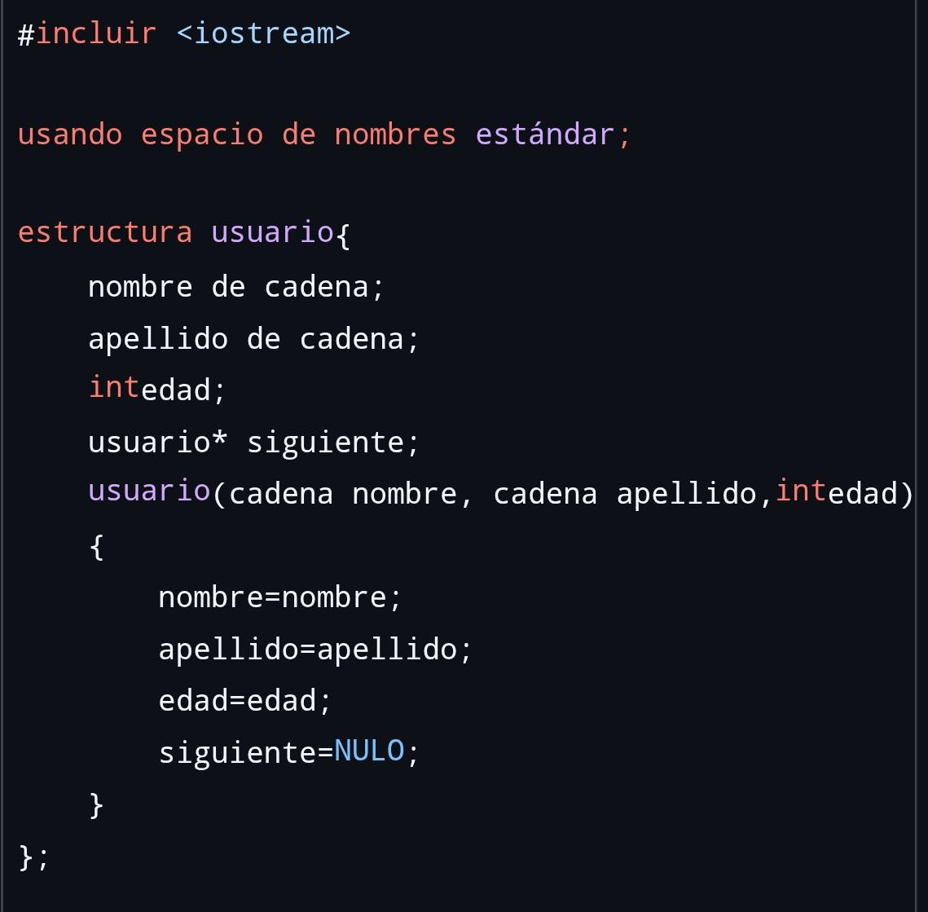
Esta parte del código define una estructura llamada usuario, que sirve para almacenar datos personales (nombre, apellido y edad) y enlazar varios usuarios entre sí mediante un puntero (siguiente), formando una lista enlazada.

Slide 4
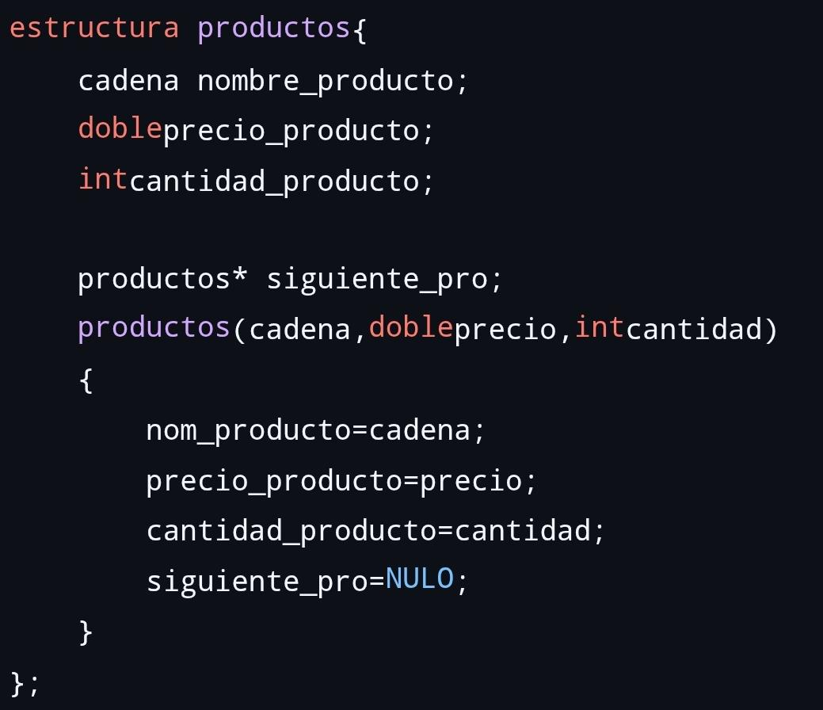
Este código define una estructura llamada productos, que sirve para guardar la información de un producto (nombre, precio y cantidad) y enlazarlo con otro producto mediante un puntero (siguiente_pro).

Slide 5
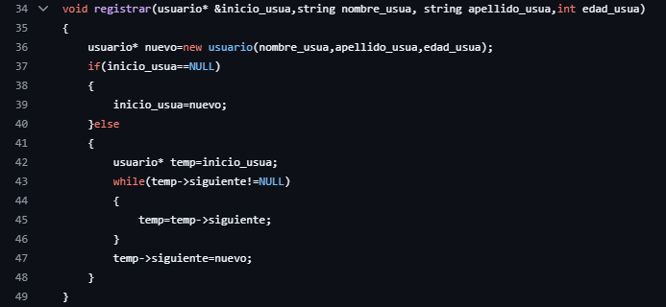
La función registrar sirve para agregar un nuevo usuario a una lista enlazada. Primero crea un nodo con los datos del usuario y verifica si la lista está vacía; si lo está, ese nodo pasa a ser el primero. Si ya existen usuarios, recorre la lista con un puntero hasta el último nodo y enlaza allí el nuevo, quedando al final de la lista.
La función registrar crea un nuevo nodo con los datos del usuario (nombre, apellido y edad) y lo inserta al final de una lista enlazada. Primero verifica si la lista está vacía; si es así, el nuevo nodo se convierte en el inicio de la lista. En caso contrario, recorre todos los nodos existentes usando un puntero temporal hasta encontrar el último, y allí enlaza el nuevo nodo, ampliando así la lista con el nuevo registro de usuario.

Slide 6
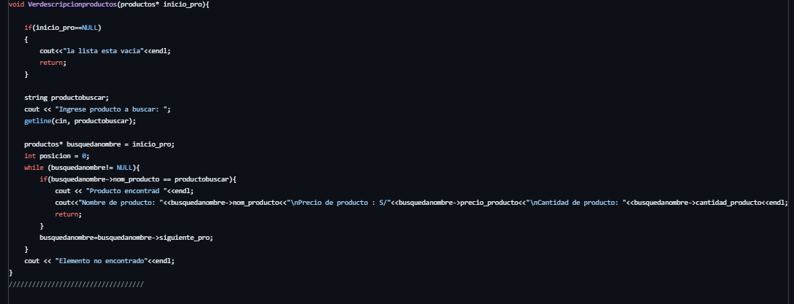
La función Verdescripcionproductos busca un producto por su nombre dentro de una lista enlazada. Primero verifica si la lista está vacía; si no lo está, pide al usuario ingresar el nombre del producto a buscar y recorre la lista nodo por nodo comparando los nombres. Si encuentra coincidencia, muestra su nombre, precio y cantidad; de lo contrario, indica que el producto no fue encontrado.

Slide 7
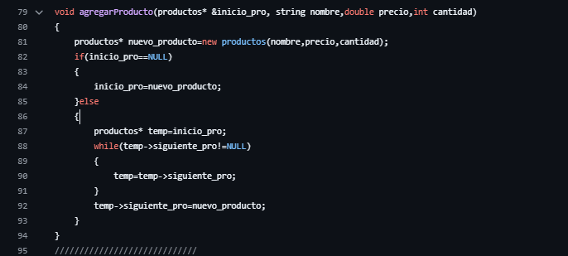
La función agregarProducto crea un nuevo nodo con los datos de un producto (nombre, precio y cantidad) y lo inserta al final de una lista enlazada. Si la lista está vacía, el nuevo producto se convierte en el primero; de lo contrario, recorre la lista hasta el último nodo y enlaza allí el nuevo producto.

Slide 8
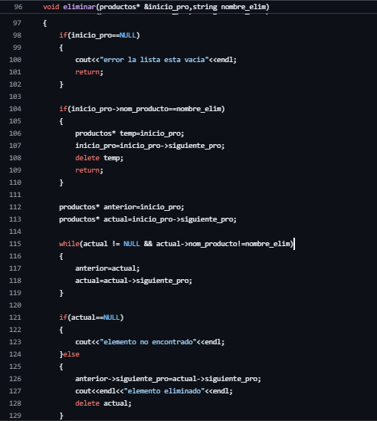
La función eliminar busca y elimina un producto de una lista enlazada según su nombre. Primero verifica si la lista está vacía; si no, comprueba si el producto a eliminar está al inicio y, de ser así, actualiza el puntero inicial. Si el producto no está al comienzo, recorre la lista hasta encontrarlo y luego ajusta los enlaces para quitar ese nodo, liberando su memoria. Si no lo encuentra, muestra un mensaje indicando que el elemento no existe.

Slide 9
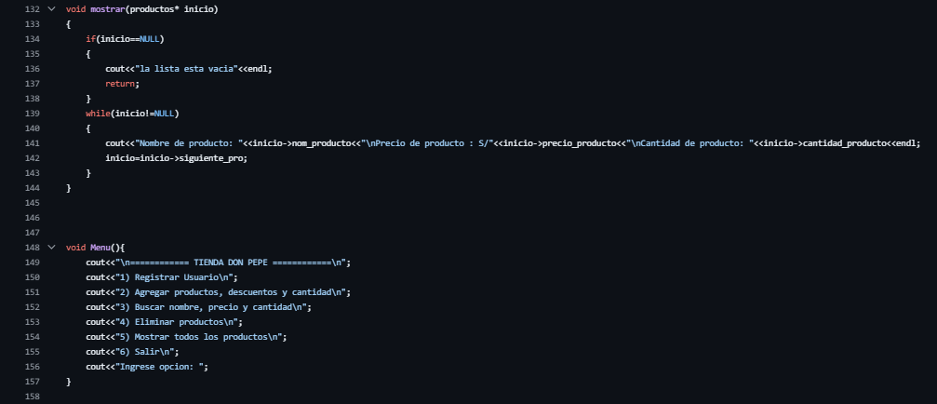
La función mostrar recorre la lista enlazada de productos y muestra en pantalla el nombre, precio y cantidad de cada uno; si la lista está vacía, indica que no hay productos registrados.
Por otro lado, la función Menu muestra un menú principal con las opciones disponibles del programa, como registrar usuarios, agregar, buscar, eliminar y mostrar productos, además de la opción para salir.

Slide 10
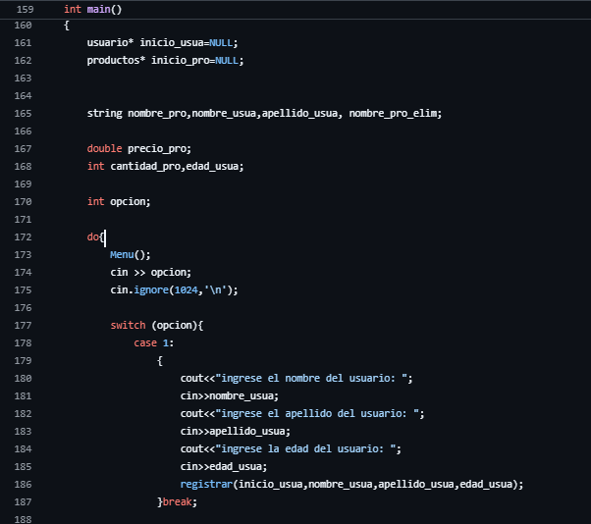
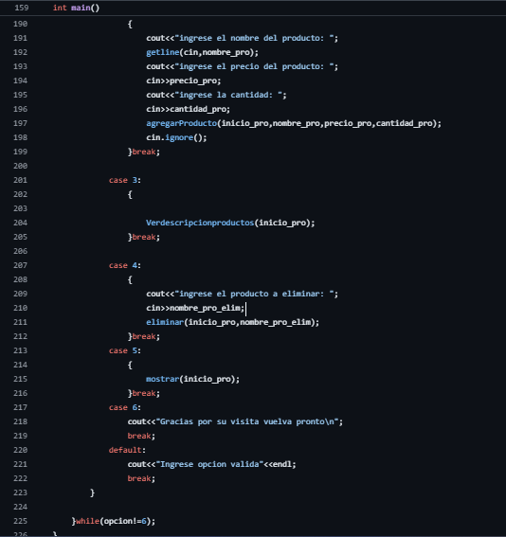
La función main controla todo el funcionamiento del programa de la tienda. Primero crea punteros nulos para las listas de usuarios y productos, y luego usa un menú interactivo dentro de un bucle do-while para que el usuario elija una opción. Según la opción ingresada, puede registrar un usuario, agregar productos, buscarlos, eliminarlos o mostrarlos. Si elige la opción 6, el programa finaliza mostrando un mensaje de despedida.

